Slide 1
Slay the Spire
Mod
UPnL Celicath

Slide 2
MOD?

Slide 3
Mod
A mod (short for "modification") is an alteration by players or fans of a video game…
(https://en.wikipedia.org/wiki/Mod)
(대충 팬이 만든 게임 변조라는 뜻)

Slide 4

Mod
게임마다 Mod를 만드는 법, 설치법, 얼마나 수정할 수 있는지 등등이 다 다름

Slide 5
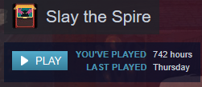
Slay the Spire
도미니언에 로그라이크를 섞어놓은 게임
꽤 재밌음
슬더슬 이라고 부르면 고인물들이 화냄

Slide 6
주의
이 발표는 Slay the Spire의 Mod를 만드는 방법을 구체적으로 알려주지 않음.
모드를 만들면서 들었던 이런저런 생각을 3가지 정도 주제로 나누어봄.

Slide 7
Table of contents
만들기
출시와 그 이후
결론

Slide 8
Mod 만들기

Slide 9
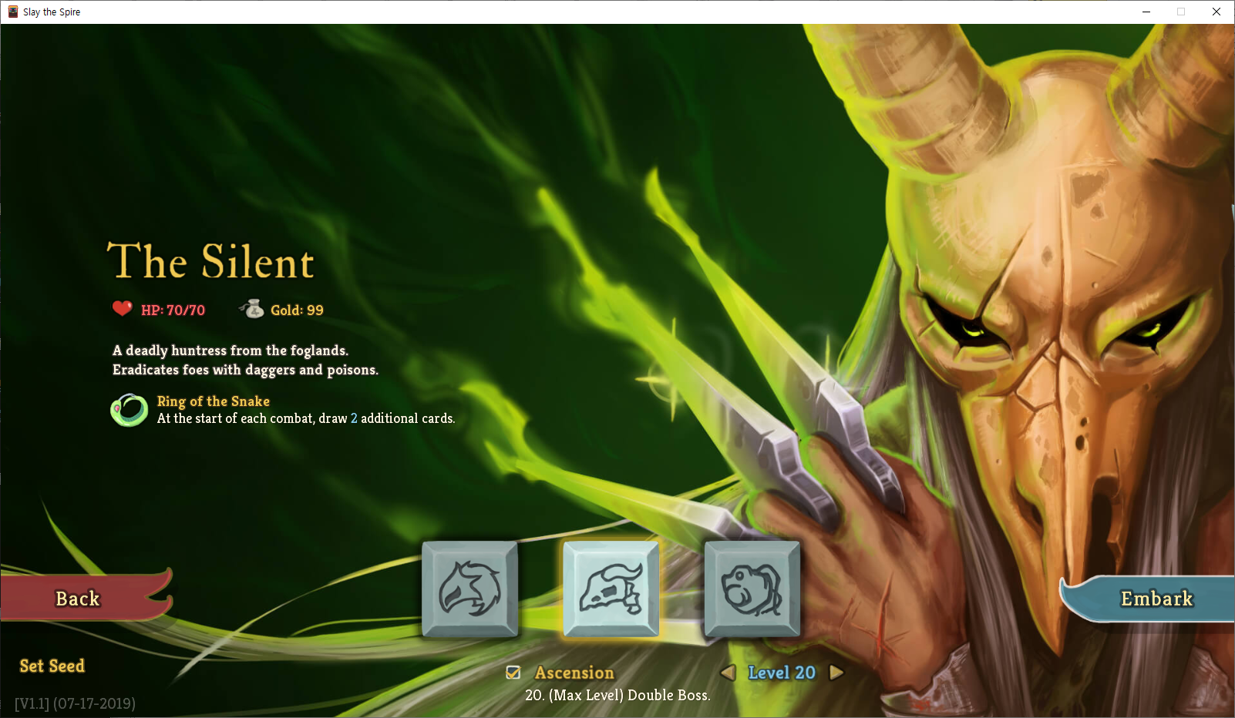
왜 만듦? (모티브)

Slide 10
왜 만듦? (모티브)
Ironclad와 Silent의 운용방식 차이
캐릭터가 더 많아지면 재미있지 않을까?
  Defect는 생각보단 덜 재미있었지만…

Slide 11
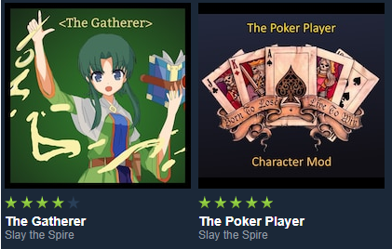
왜 만듦? (모티브)
버킷리스트
  포션을 어떤 식으로든 활용하는 게임을 만들고 싶다
  ‘트럼프배틀’을 Slay the Spire 방식으로 구현해보고 싶다.

Slide 12
ModTheSpire
https://github.com/kiooeht/ModTheSpire
모드 런쳐
임의의 코드를 원하는 위치에 끼워 넣음
  https://github.com/kiooeht/ModTheSpire/wiki/SpirePatch
  Arbitrary Code Execution

Slide 13
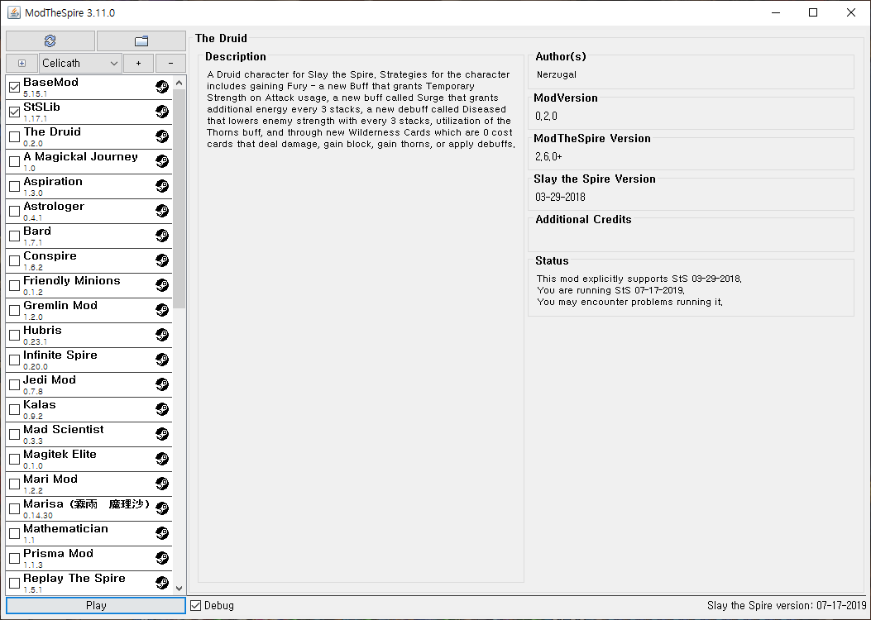
ModTheSpire

Slide 14
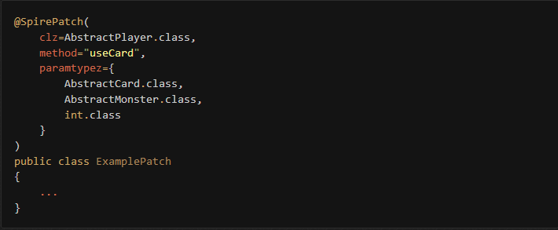
ModTheSpire

Slide 15
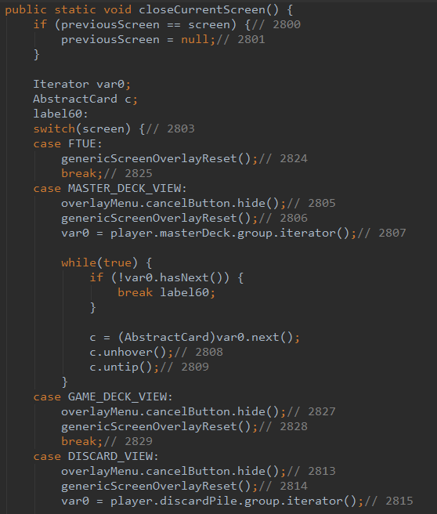
코드
Slay the Spire의 코드는 매우 더러움
  Screen이 AbstractScreen을 상속하지 않아 온갖 곳에 하드코딩 되어있음
Java임
괜히 빡치기 쉬우므로 Mod 제작시 주의

Slide 16
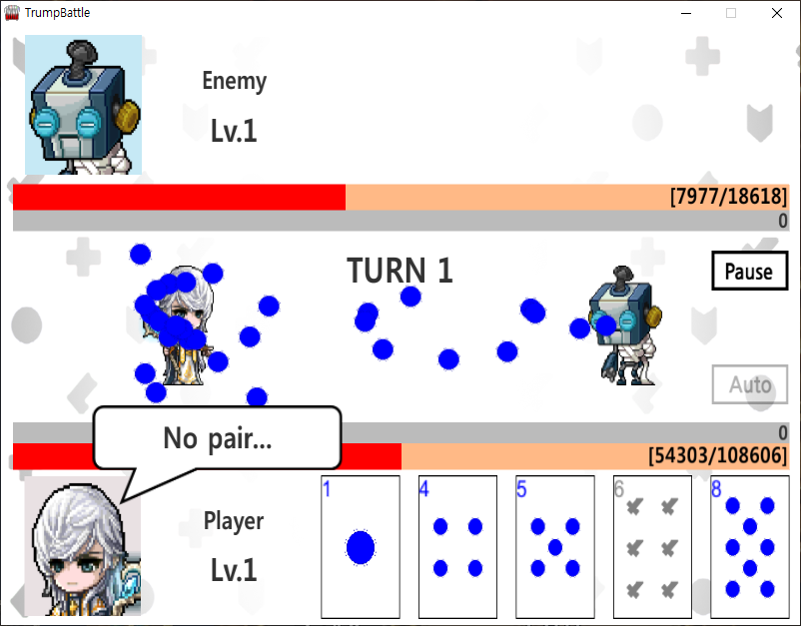
트럼프배틀

Slide 17
나만의 트럼프배틀?
트럼프배틀은 플레이어의 조작이 없는 오토 게임
플레이어가 약간의 조작을 하고, 진행에 따라 덱을 조금씩 바꿔나가는 게임을 만들고 싶음
  Slay the Spire처럼 만들면 되겠다

Slide 18
Poker Player Mod - 개요
  Mod로 만들면 되겠다고 생각
    아이디어 제안회에서 Trump the Spire 공개
도널드 트럼프를 연상시키기 때문에 변경

Slide 19
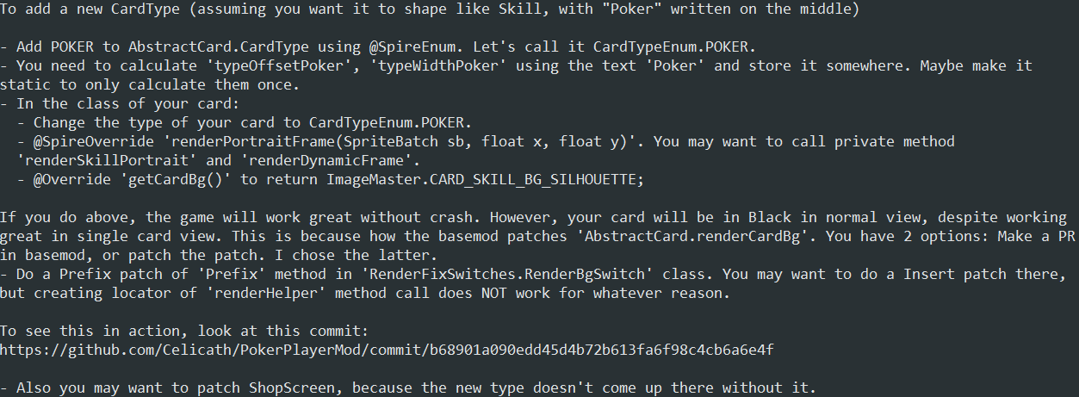
Poker Player Mod - 구현
  2번째로 만든 만큼
  ‘포커’라는 새로운 카드 타입을 만드는데 애를 먹음
  자세한 내용은 생략

Slide 20
Poker Player Mod – 기획과정(1)
트럼프배틀을 Slay the Spire에 구현하자!
트럼프배틀 = 운빨게임
  플레이어의 개입 요소를 제한하고, 운빨을 강조하자!
  https://www.youtube.com/watch?v=jc1tZhmU0UY&feature=youtu.be

Slide 21
Poker Player Mod – 기획과정(2)
Slay the Spire에도 적절한 운 요소가 있음
트럼프배틀 특유의 운빨을 강조하니 재미가 떨어짐…
  포커 카드를 강화하여 숫자 변경
  포커 카드 비용 2->1
  비포커 카드 일부 추가

Slide 22
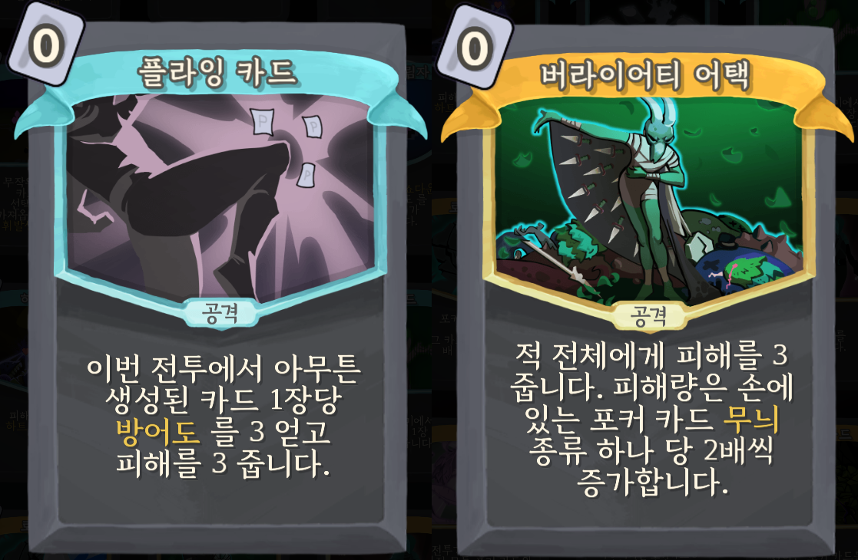
Poker Player Mod – 기획과정(3)
트럼프배틀 느낌을 살리기 위해 포커카드를 대부분으로 하려 했으나, 게임이 단조로워짐
  특이한 효과를 가진 비포커카드 다수 추가
  포커카드 40장, 비포커카드 43장

Slide 23
Poker Player Mod – 기획과정(4)
추가적인 드로우를 주는 유물, 카드 등을 등장하지 않게 변경
계산기 추가
밸런스 변경
  지금은 OP라는 평이 많음

Slide 24
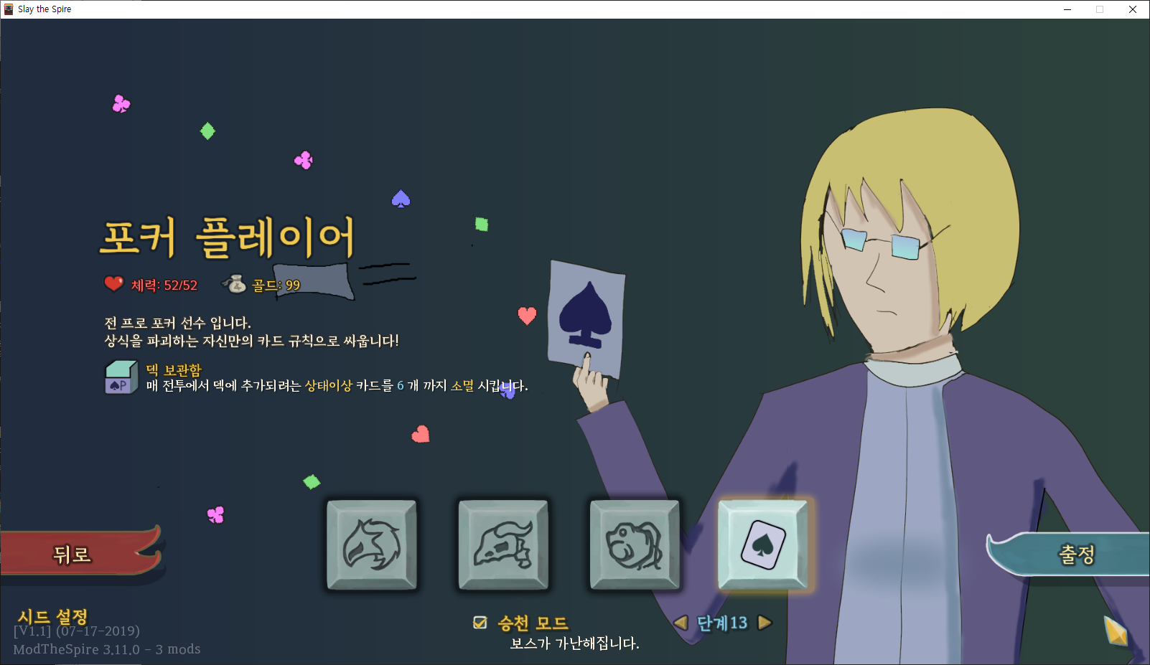
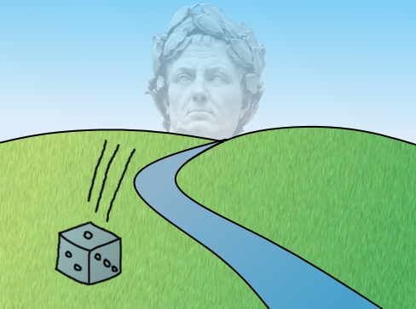
Poker Player Mod – 아트
카드는 기존 캐릭터 복붙
직접 그린 것도 소수 존재
캐릭터 아트는 10시간 걸려 그림

Slide 25
Mod 출시

Slide 26
과거의 Mod 출시 방법
Steam Workshop 공식지원 이전에는 GitHub을 통해 릴리즈
  https://github.com/Celicath/PokerPlayerMod/releases
ModTheSpire의 업데이트 기능과 연동
https://github.com/kiooeht/ModTheSpire/wiki/List-of-Known-Mods 에 추가

Slide 27
현재의 Mod 출시 방법
Steam Workshop에 업로드
  공식 업로드 툴은 없고 게임 별로 개발자들이 만든 bat 파일로 업로드
ModTheSpire에서 업데이트 된 모드들을 알려주지 않는 등 퇴보한 면도 있음

Slide 28
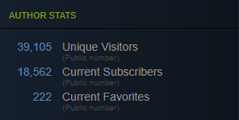
출시 결과(1)
37번째로 많이 구독한 모드
기준은 모르겠지만 5-star rating 달성

Slide 29
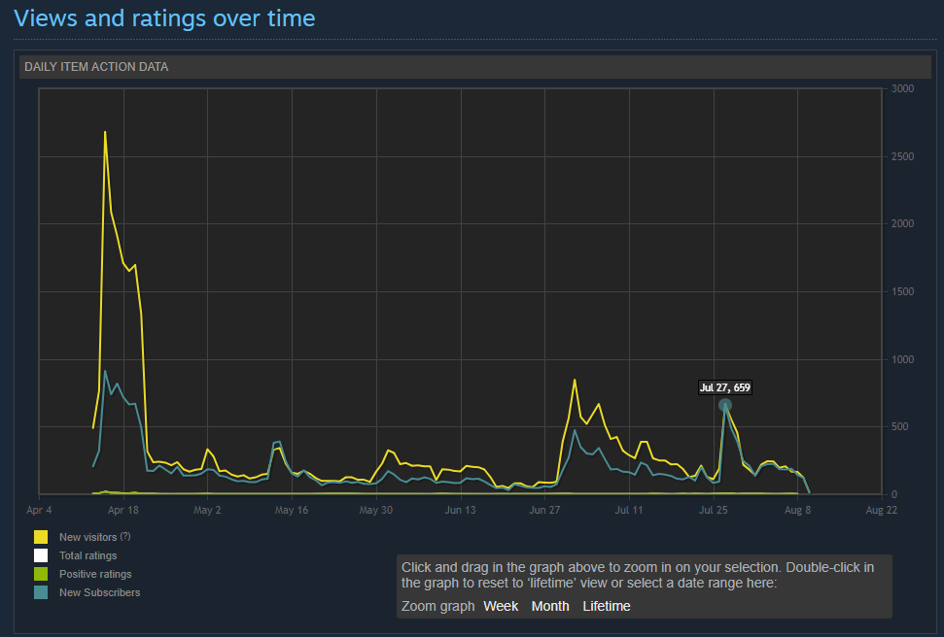
출시 결과(2)
다양한 유튜버/스트리머들이 플레이
  중괄호
  랑월
  Rhapsody
  옥냥이

Slide 30
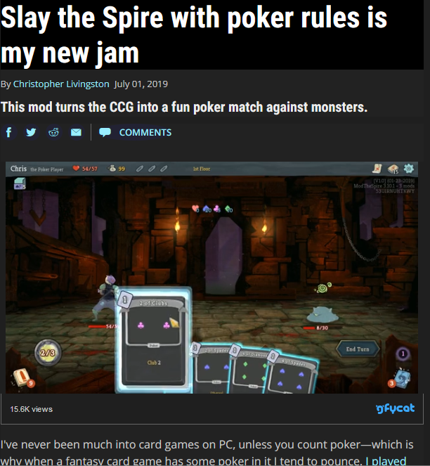
출시 결과(3)
기사로 소개
  Slay the Spire with poker rules is my new jam (PC Gamer)

Slide 31
반응 요약(1)
참신하고 재미있다
  (생략)

Slide 32


반응 요약(2)
아트가 개선되면 좋겠다

Slide 33
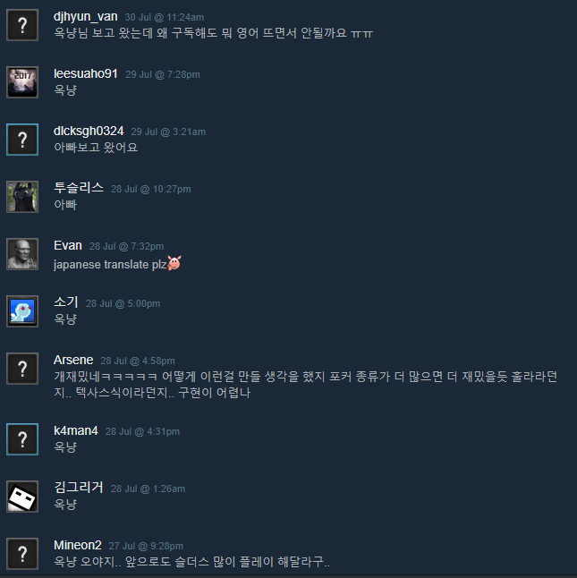
반응 요약(3)
옥냥

Slide 34
결론

Slide 35
소규모/인디 게임을 만드려면
컴공 때려 치우고 그림이나 그리러 가세요
…라고만 말하고 싶지만 좋은 아트 없이도 어느 정도까진 올라갈 수 있음

Slide 36
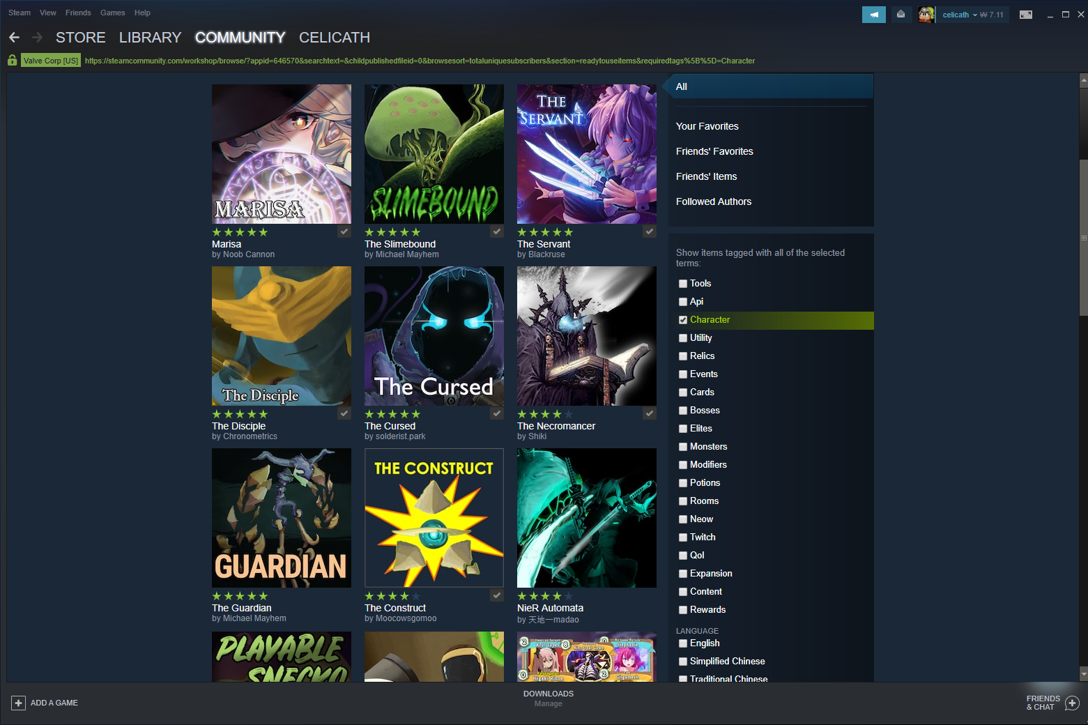
IP의 중요성

Slide 37
IP의 중요성
구독 수 상위권은 유명한 IP나 Slay the S
pire에 등장하는 캐릭터를 가지고 만든게 많음.
게임 퀄리티에 상관 없이 대부분 높은 구독자수

Slide 38
트럼프배틀
트럼프배틀은 여기서만 인정받는 것이 아니라 꽤 많은 사람들에게 먹히는 킹능성 있는 IP

Slide 39
중국
Slay the Spire가 중국에서 매우 인기가 많다고 함
중국어 번역을 하면 구독자 수가 엄청나게 늘어나는 현상이 있음

Slide 40
End
2019.8.10 Celicath

